Slide 1
Муниципальное дошкольное образовательное автономное учреждение
«Детский сад № 106 «Анютины глазки» комбинированного вида» г. Орска
Трудовое воспитание дошкольников в группе № 5 «Почемучки»
ФОТООТЧЕТ
Подготовила : воспитатель 1 КК,
Турганова Гузалия Гарафияновна
2022 г.

Slide 2
ТРУДОВАЯ ДЕЯТЕЛЬНОСТЬ ДЕТЕЙ ПОДГОТОВИТЕЛЬНОЙ ГРУППЫ
«Мультяшки»
Труд – всегда был основной для человеческой жизни и культуры. Поэтому и в воспитательной работе он должен быть одним из самых основных элементов.
Макаренко

Slide 3
ВИДЫ ТРУДОВОЙ ДЕЯТЕЛЬНОСТИ ДЕТЕЙ:
1. САМООБСЛУЖИВАНИЕ;
2. ХОЗЯЙСТВЕННО-БЫТОВОЙ ТРУД;
3. РУЧНОЙ ТРУД;
4. ТРУД В ПРИРОДЕ.
Для полноценного воспитания трудовой деятельности у дошкольников следует использовать следующие формы:
-поручения;
-дежурства;
-совместный труд

Slide 4
Самообслуживание – это формирование навыков еды, умывания, раздевания и одевания; развитие умений пользоваться предметами гигиены; воспитание бережного отношения к своим вещам и предметам быта.
Хозяйственно-бытовой труд – это развитие у детей хозяйственных трудовых навыков в быту (протирание и мытье игрушек, детской и кукольной мебели, стирка кукольного и детского белья); уборка игрушек и наведение порядка в комнате. Данный вид труда предполагает умения поддерживать порядок в групповой комнате, дома и т.д.
Ручной труд –это самостоятельное и с помощью взрослых изготовление из бумаги, картона, природного и бросового материала простейших предметов и т.д.

Slide 5
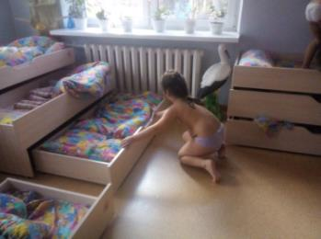
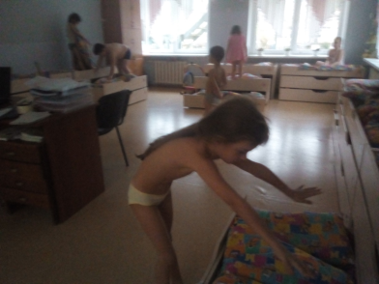
Самообслуживание
Застилаем мы кроватки…
…чтобы в спальне был порядок!

Slide 6
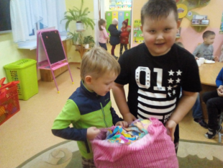
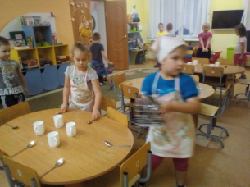
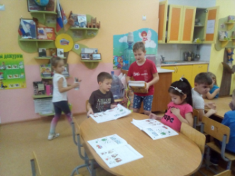
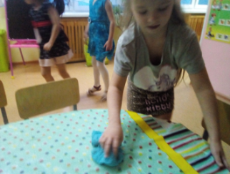
Хозяйственно-бытовой труд
Даже будни, труд может сделать праздничными днями!
Я. Райнис

Slide 7
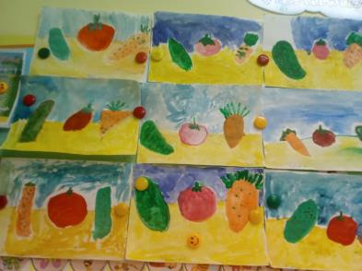
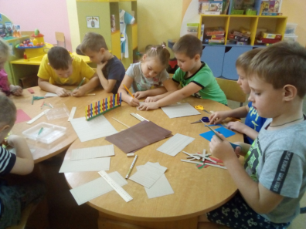
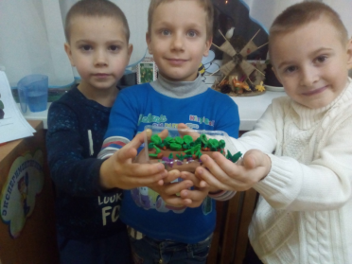
Ручной труд
Ешьте овощи и фрукты-
Это лучшие продукты.
Вас спасут от всех болезней,
Нет вкуснее их и полезней!
Подружитесь с овощами,
И с салатами и щами.
Витаминов в них не счесть
Значит, нужно это есть!

Slide 8
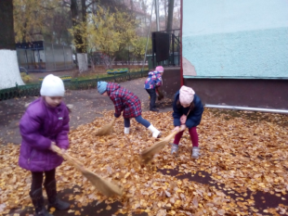
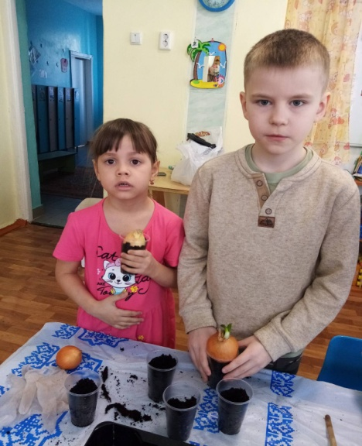
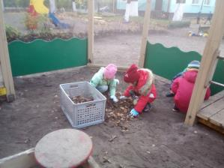
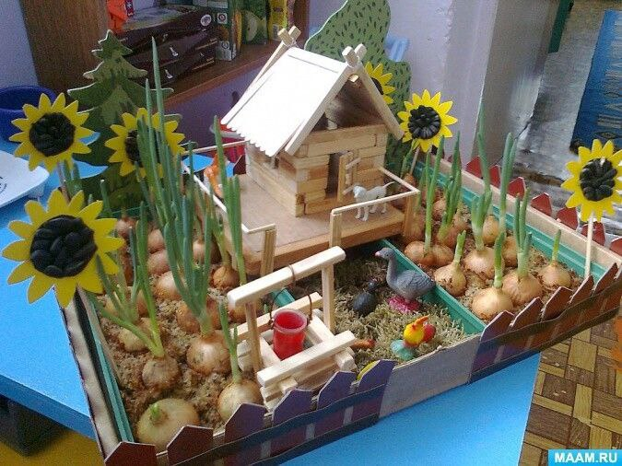
Трудовая деятельность детей в природе – это всегда в нашей группе ответственность,
Помощь друг другу!
Общение с природой происходит у нас не только на участке, но и в группе.
В группе мы проводим частые беседы о растениях, их свойствах и применении.
Выращивали лук в грунте. Выращивали рассаду томата, огурцов, гороха.

Slide 9
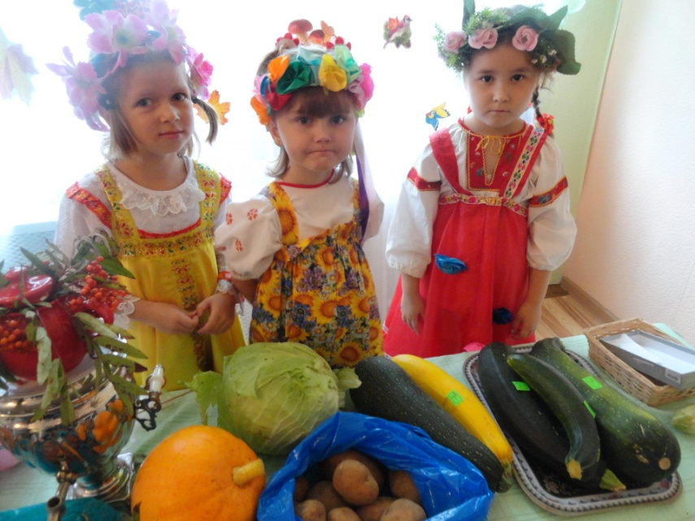
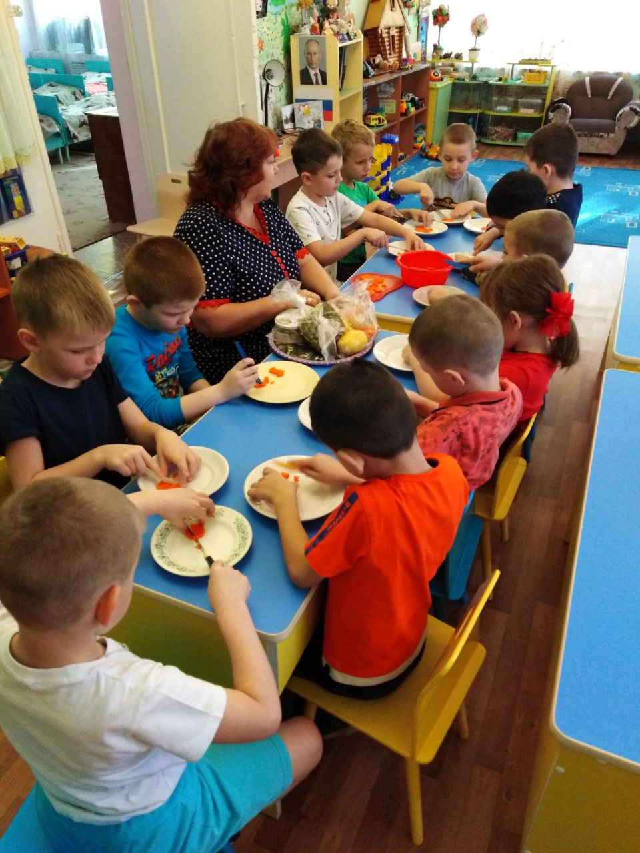
СПАСИБО
ЗА ВНИМАНИЕ

